Slide 1

Badanie emisji elektromagnetycznej reaktorów GlidArc i BDB
Paulina Woźniak
KOŁO NAUKOWE PLASMATIC
V Sympozjum Elektryków i Informatyków
5 marca 2015
Lublin
1/14

Slide 2
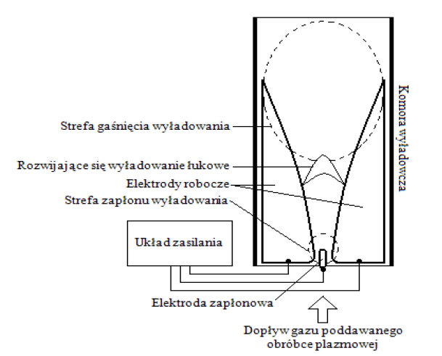
Budowa i zasada działania reaktora typu GlidArc
2/14
Notes:
Na początku omówię zasadę działania i budowę badanych reaktorów.
Reaktor typu GlidArc
Źródłem plazmy jest łuk elektryczny w gazie. Z powstaniem wyładowania łukowego (elektrycznego) związany jest przepływ prądu w gazie uzależniony od procesów jonizacyjnych, a jego charakter określa wartość prądu przepływającego między elektrodami pod wpływem przyłożonego do nich napięcia. Natężenie prądu zależy od warunków i parametrów pracy układu jak: ciśnienie, rodzaj gazu, dostarczona moc, natężenie i częstotliwość pola elektrycznego, materiał elektrod, geometria elektrod, temperatura, moc odprowadzona.

Slide 3
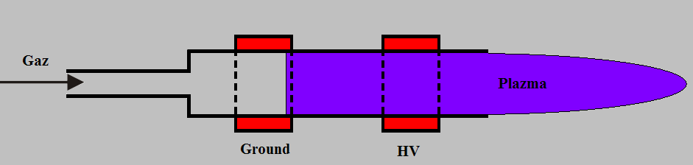
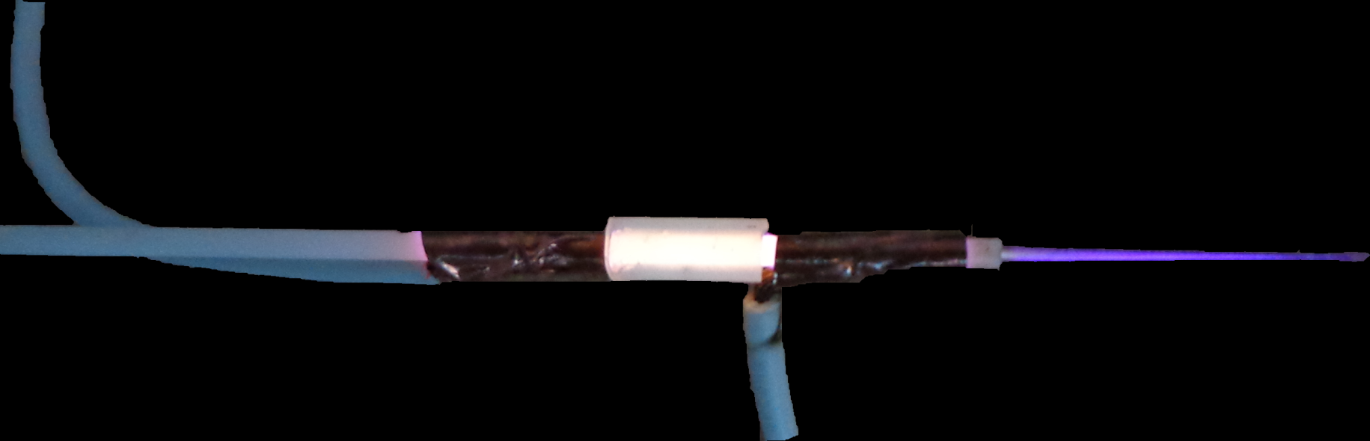
Budowa i zasada działania reaktora plazmowego BDB.
3/14
Notes:
Zdjęcie reaktora z wyładowaniem barierowym. Wyładowanie zachodzi w środku ceramicznej rurki pomiędzy dwiema elektrodami nawiniętymi na zewnątrz. Aby nastąpiło wyładowanie barierowe (zapaliło się) oprócz zasilania należy jeszcze przepuścić przez dyszę gaz roboczy np. Hel.
Długość ceramicznego rdzenia wynosi około 10cm a odległość między elektrodami 13mm.

Slide 4

Badania emisji
Badania emisji elektromagnetycznej w odniesieniu do kompatybilności elektromagnetycznej urządzeń i instalacji to pomiary przeprowadzane wg specjalnych procedur i porównywanie zmierzonych wartości z poziomami określonymi jako dopuszczalne limity w normach.
Badania i określanie kompatybilności elektromagnetycznej to procedura która bezwzględnie musi zostać przeprowadzona na każdym wyrobie który ma zostać wprowadzony na rynek. Podstawą prawną jest Dyrektywa Unijna, która obowiązuje wszystkie kraje członkowskie. Za brak deklaracji ECM (a więc i badań) można otrzymać karę.
4/14

Slide 5
Badania emisji
W zakresie badania emisji rozróżnia się testy:
badanie zakłóceń przewodzonych 9kHz-30MHz
badanie mocy zaburzeń w zakresie 30MHz-300MHz
badanie zakłóceń promieniowanych w zakresie częstotliwości 30MHz – 1GHz
5/14
Notes:
W zakresie niniejszej prezentacji przedstawiamy tylko wycinek tych badań – badania promieniowane

Slide 6
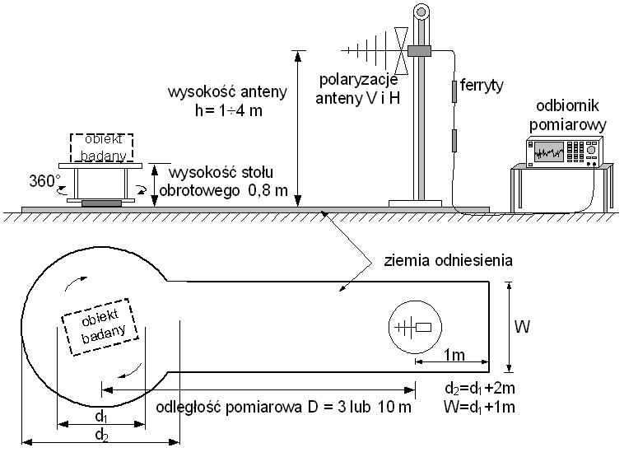
Metodyka pomiarowa
6/14
Notes:
Pomiar jest znormalizowany, miejsce najlepiej jak jest wybrane takie bez urządzeń elektrycznych które mogą zakłócić pomiar, dlatego konstruowane są specjalne pomieszczenia ekranowane.. Komory..
Klasyczne badania są wykonywane w układzie 3 metrowym (obiekt badany np. suszarka oddalony od anten pomiarowych, na odpowiedniej wysokości, i mierzymy specjalnym miernikiem zakłóceń)

Slide 7

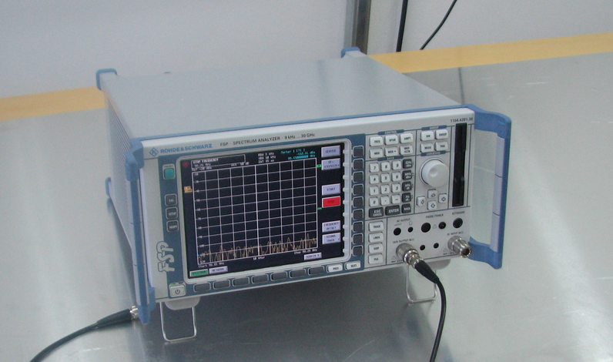
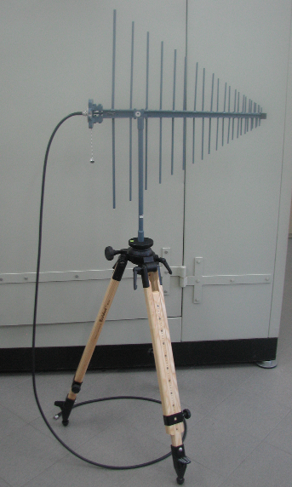
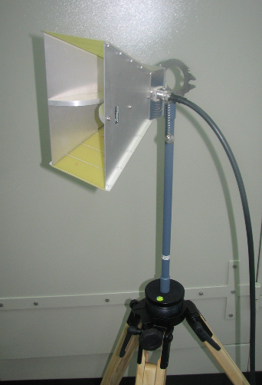
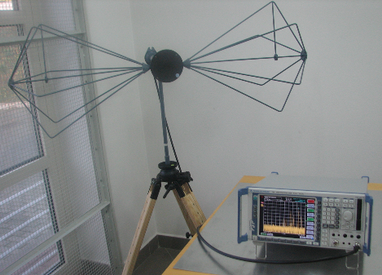
7/14
Notes:
Aparatura instytutu IEiE do testów 0.03 - 3 GHz miernik zakóćeń – odbiornik pomiarowy ESCI3, oraz zestaw anten pomiarowych, każda jest dedykowana do innego pasma pomiarowego

Slide 8
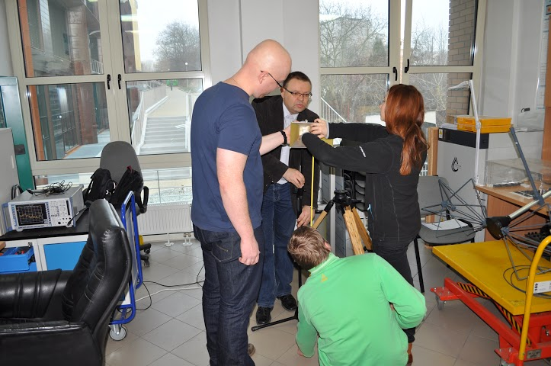
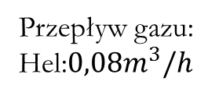
Warunki pomiarowe
Temperatura: 23◦C
Wilgotność: 20%
Ciśnienie: 1000hPA
Przepływ gazu:
Hel:$0,08m^{3}/h$
8/14

Slide 9
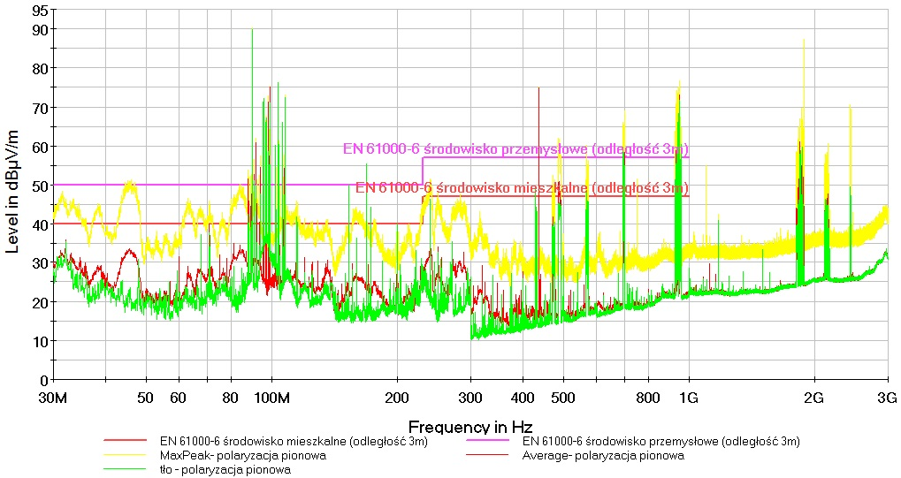
Emisja reaktora BDB
9/14
Notes:
Pomiary realizowane są dla dwóch polaryzacji anten, poziomej i pionowej,
Na powyższym widać wyniki badań dla ustawienia anten pionowo
Z otrzymanych wartości po porównaniu emisji reaktora z tłem (czyli w czasie kiedy reaktor był wyłączony) widać że reaktor nie wnosi żadnych zaburzeń , przekroczenia jakie zaobserwowano są efektem działania innych instalacji – np. w paśmie ok. 100MHz to nadające radia.. Dalej telewizja cyfrowa, gsm, wifi..
Pod uwagę bierzemy pomiary detektorem średnim (kolory czerwony i zielony) detektor wartości maksymalnej , jest detektorem pomocniczym

Slide 10
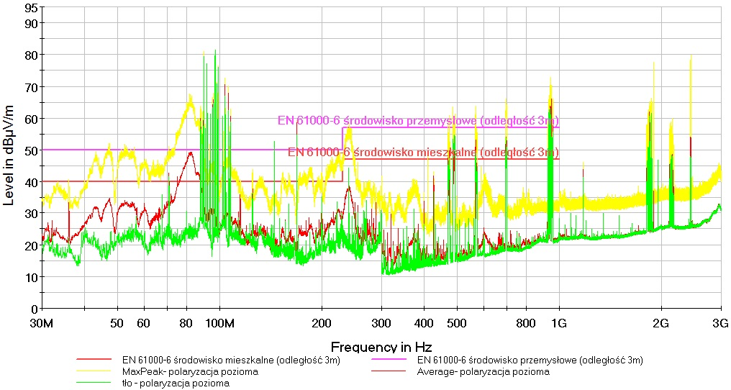
Emisja reaktora BDB
10/14
Notes:
Emisja w polaryzacji poziomej, reaktor bdb

Slide 11
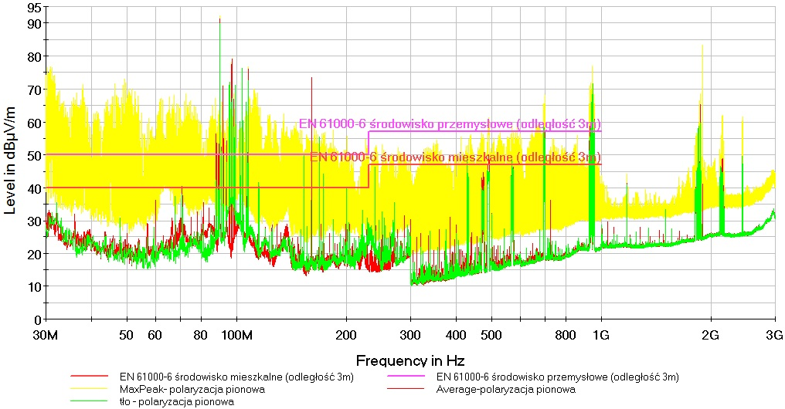
Reaktor GlidArc
11/14
Notes:
Emisja dla polaryzacji pionowej
Tak jak wspomniano – detektor maksymalny jest pomocniczy, ale tu pokazuje z jakimi potencjalnymi gradientami zaburzeń można mieć do czynienia..
Dyskwalifikująca jest natomiast pik czerwony w zakresie ok. 160 MHz.. On przekracza limity – więc urządzenie nie jest kompatybilne..
Oczywiście pomiary będą wymagały powtórzenia w lepszym środowisku, pomieszczenie laboratorium plazmy nie jest dobre… ale to pokazuje ścieżkę dalszych naszych badań…

Slide 12
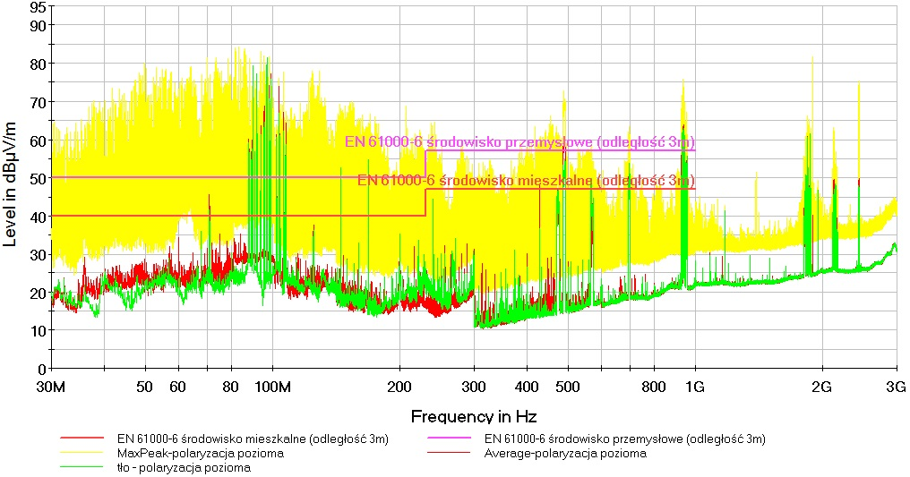
Reaktor GlidArc
12/14

Slide 13
Wnioski:
Pomiary kompatybilności są konieczne w zakresie określania jakości urządzeń i ich bezpieczeństwa,
Wstępne wyniki wskazują na potrzebę prac w zakresie zaekranowania urządzenia
W zakresie określenia pełnej kompatybilności oprócz badań emisji elektromagnetycznej należy zbadać poziomy zakłóceń w zasilaniu oraz przeprowadzić testy odporności
W planach są badania przeprowadzane dla różnych warunków pracy (zmiana obciążeń, zmiana parametrów zasilania, przepływów gazu roboczego..)
13/14

Slide 14
Badania realizowali:
- dr hab. inż. Joanna Pawłat,
- dr inż. Paweł Mazurek,
-Mgr inż. Michał Kwiatkowski,
-Mgr inż. Piotr Terebun,
-Paulina Woźniak wraz z kołem „Plasmatic”.
Dziękuje za uwagę!!
14/14

